Slide 1
广州点燃公司概况
Company 公司
Team 团队
Position 定位
Team 团队
广州点燃科技有限公司，成立于2017年，总部广州。
DR technology start up company specialized in Retail Industry based in GuangZhou which
核心团队专注品牌化私域运营，成员来自电商、广告以及微信生态领域行业标杆企业。
Core team focuses on brand private operation
品牌私域运营中心
Private brand operation center
帮助品牌搭建私域运营体系，提供系统软件整合、私域代运营、用户精准传播、私域供应量整合的一站式解决方案。
助力品牌持续获客、私域留存、高效转化、降低成本。

Slide 2
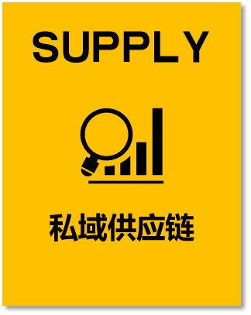
业务范围
系统整合
品牌传播
为客户提供：系统整合、品牌化私域运营、私域用户品牌传播、私域周边供应链的全套解决方案

Slide 3
服务客户
中国移动
服务品牌客户127家
管理私域用户3000万+
更多品牌
......
聚焦四大类人群：大健康、母婴、年轻女性、二次元

Slide 4
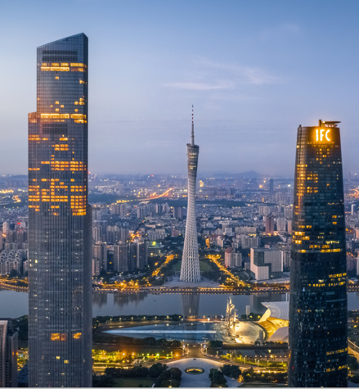
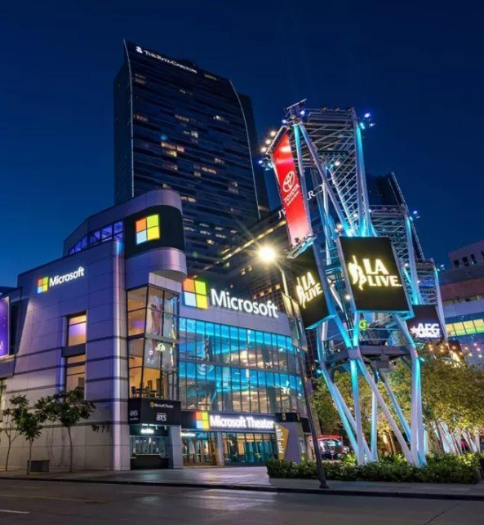
服务团队驻点
广州-总部
上海-营销中心
汕头-技术基地
7个地市-驻点

Slide 5
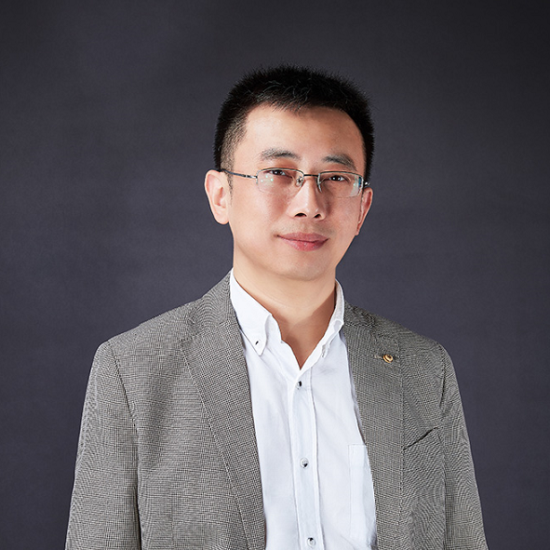
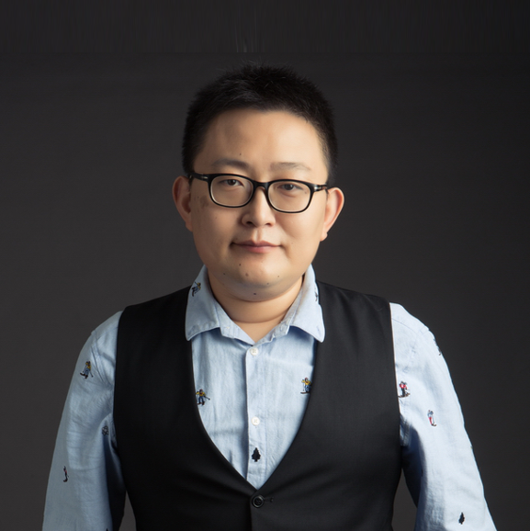
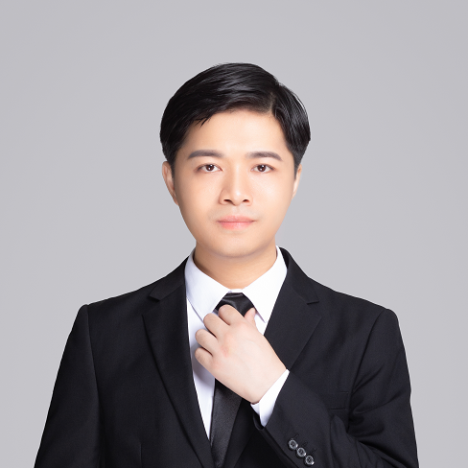
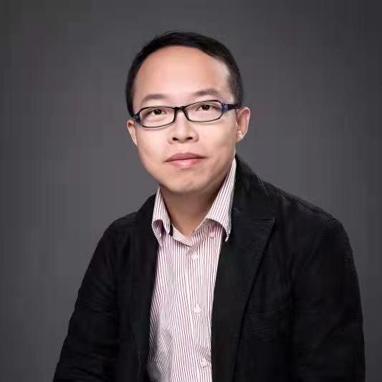
核心团队
核心团队专注品牌化私域运营，成员来自电商、广告以及微信生态领域行业标杆企业
魏子钧 （CEO）
王伟硕 （COO）
全荣 （CTO）
都汉钧（VP）
戴喜新 (行业总监)
张泳 (行业总监)
10年电商从业经验，曾任纤麦女装、韩束、一叶子、红色小象等品牌电商总经理。带领团队多次快速完成品牌线上销售从零到亿。
专注用户深度运营，过往10年运营管理用户规模超过5000万人
对微信生态用户运营及品牌传播有丰富的经验以及独到的认知。创造了独特的微信生态品牌用户运营体系。
15年电商从业经验，炬鼎力金牌讲师、派代商学院金牌讲师、蚊子会金牌讲师。
前初语运营总监（13年3.3亿；14年6.1亿），搜于特电商总经理（一年从0到2亿）米莱珠宝合伙人（彩宝类目top1品牌）
16年靠内容营销玩法使某类目TOP店铺3个月流量翻倍，17年开始专注电商私域社群等新玩法，擅长内容营销、抖音、快手、淘宝直播、私域变现等领域
毕业于华南理工大学，16年IT行业从业经验，擅长分布式系统开发和数据库结构设计，
曾担任五舟科技(股票代码：831619)、华英雄手机网、IT易购等多个项目的首席架构师
在HPC应用方面有丰富的集群运算、负载均衡实施经验。
毕业于上海交通大学，从事互联网行业16年，专注产品运营、用户运营、平台运营，累计运营用户数超2亿，累计产生营收近百亿。
曾任职盛大、EA 、臻游、KK直播等公司、运营经理，助理制作人，运营总监、副总经理等职位；
现任职点燃私域副总经理/合伙人，负责上海公司运营。
7年淘系电商总监经验；4年社交电商/私域流量项目经验（项目负责人），曾任初语电商总监、某知名K12在线教育私域运营负责人
擅长品牌化私域运营体系构建专注企业微信私域变现，擅长与传统电商、线下门店门店配合构建全渠道私域流量运营变现体系
从业10年，深耕母婴行业8年，6年社群运营专家，
曾任惠氏营养品、安和泰妇产医院、派代电商、客服经理，社群运营经理等职务。
对母婴类社群运营有较深的理解，曾运营千人社群，擅长私域运营整体布局，通过数据化运营洞察用户画像，进行内容运营及社群营销。

Slide 6
社群营销变现
点燃
如何打造服务好，能卖货的社群销售

Slide 7
遇到过这些问题的请举手~
点燃
平台客服
技能单一
只会“客问我答”，以提供服务和解决售后为主，不会主动销售
只会接新粉+搞售后
情商要求高但难培养
容易流失
社群销售非常注重个人情商和销售技巧，但这些培训过往也非常缺乏。
社群销售没有标准，成长晋升路径不清晰，容易流失
无法数据化管理
带教太难了
缺乏类似“赤兔”“咚咚客服管家”的客服数据管理工具，不知道如何统计客服工作饱和度和工作质量
新人带教难，周期长，成功率低，甚至不知道怎么带教。

Slide 8
所有团队的打造之路
点燃
选
用
育
留
汰

Slide 9
回顾下：我们对社群销售的期待是怎样的？
点燃
有狼性
反应灵敏
精通XX
执行力强
热爱XX
自我驱动
以上来源于招聘网站对“社群销售”岗位能力的热点关键词

Slide 10
而现实是如此的骨感...
点燃
招不到
最基础的岗位1个月都招不到，简历数量不够
留不住
底薪3.5-5.5，高提成，但其实留不住...
用废了
精英进来，油条留存....
供需结构性失调是根本原因！不是所有项目都需要狼性销售

Slide 11
回顾下：你的私域属于哪种？
点燃
福利型
消费频次
专业内容型
低价 x 高频
高价 x 高频
生活服务、商超百货、餐饮、食品饮料
美妆、母婴、服饰、宠物用品、医美、旅游
地雷型
贴心服务型
消费金额
低价x低频
高价 x 低频
批发小商品、发饰、数据线等
珠宝、奢侈品、家电、房、车、家装、金融
商业模式决定私域模式，私域模式决定社群销售能力要求

Slide 12
不同的私域模型决定了对“社群销售”的期待和要求不一样
点燃
 | 低价 x 高频 | 高价 x 高频 | 高价 x 低频
私域模型 | 福利型 | 专业内容型 | 贴心服务型
关键杠杆 | 进粉承接、进群率 高触达，保人效 | 服务满意度 干预复购周期 | 抓当次转化率 转介绍资源
运营抓手 | 拉群、搞活动 | 服务+复购管理 | 当次转化+后续服务
销售角色 | 助理型 | 跟单型 | 狼性销售型
对标角色 | 运营助理 | 跟单文员 | 中介、卖楼的...
用户B
用户C

Slide 13
回顾下：我们对社群销售的期待是怎样的？
点燃
有狼性
反应灵敏
精通XX
执行力强
热爱XX
自我驱动
大部分情况下，我们对销售的要求过高了
拿高射炮打蚊子，我们不配，也用不起狼性销售！

Slide 14
简单点，社群销售只有2大类：
点燃
助理跟单型
狼性销售型
保质保量完成指定动作
只划红线，其他的自由发挥
能完成服务+“被动”接单就好
低底薪高提成
当好运营的双手，时间高效利用
考核资源的利用率，马太效应！
“选人“环节：明确私域模式到底需要什么类型的社群销售
再想好考核标准、录用标准、招聘关键词。

Slide 15
第一种类型：
点燃
如何带教“助理跟单型”社群销售

Slide 16
逻辑：确定目标，定输出标准，抓输入
点燃
定目标
定标准
抓输入
定带教目标
定输出标准
定输入标准
这个岗位是解决什么问题的？
必须具备什么能力和素质？
“对方输出什么”就代表了具备这样的能力和素质?
我给到对方什么就一定能让对方具备那样的能力？
核心原则：结果导向，以输出倒逼输入。

Slide 17
跟单助理型社群销售的核心能力：做服务+被动销售承接
点燃
客户百问不倒，
简单售后自行处理
当好社群导演
保质保量走完深聊
带教新成员
操作技术分享赋能
基础目标1
基础目标2
进阶技能
服务技能
被动营销
团队赋能

Slide 18
具体流程：定输出标准
点燃
当社群销售输出/表现出了什么，认为带教合格？
服务技能
营销技能
LOREM
团队赋能
专业知识考核达标
群SOP能跑好
输出小技巧
输出
服务考核达标
自荐1个
优秀深聊案例
弹药库组织和输出
输出
售后处理方法考核
快速话术输出，百问不倒
SOP小组长轮值完成
输出

Slide 19
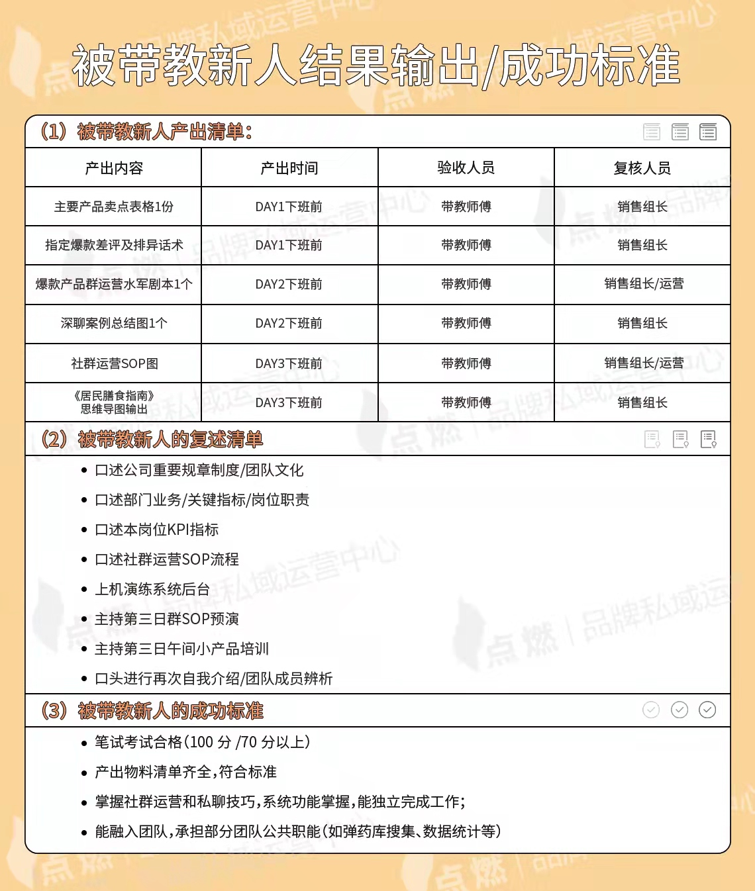
当社群销售输出/表现出了什么，认为能力合格？
点燃
把所有需要掌握技能具象化、标准化，最好能数据化，形成清单，逐项攻克。

Slide 20
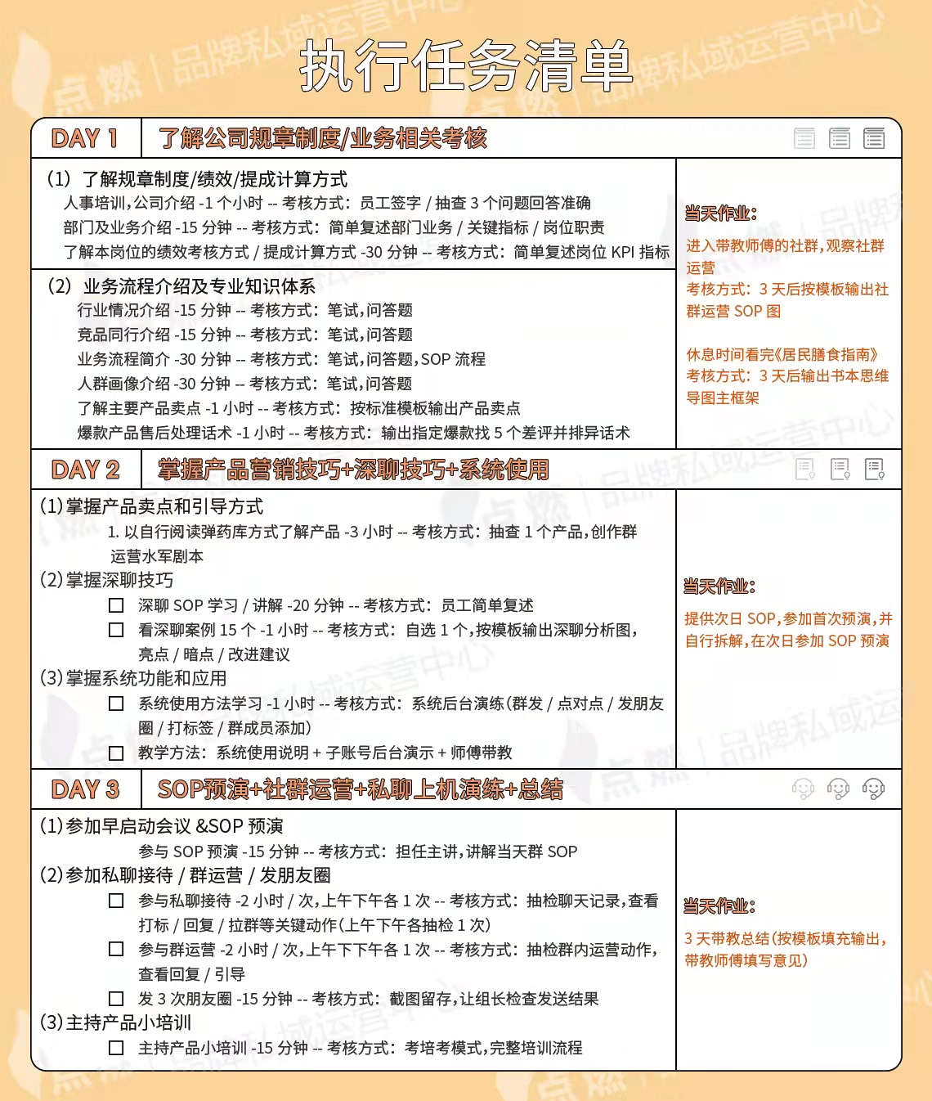
必须完成什么样的输入，才能让成员达到输出标准
点燃
把所有需要输入给员工的信息
清单化，流程化

Slide 21
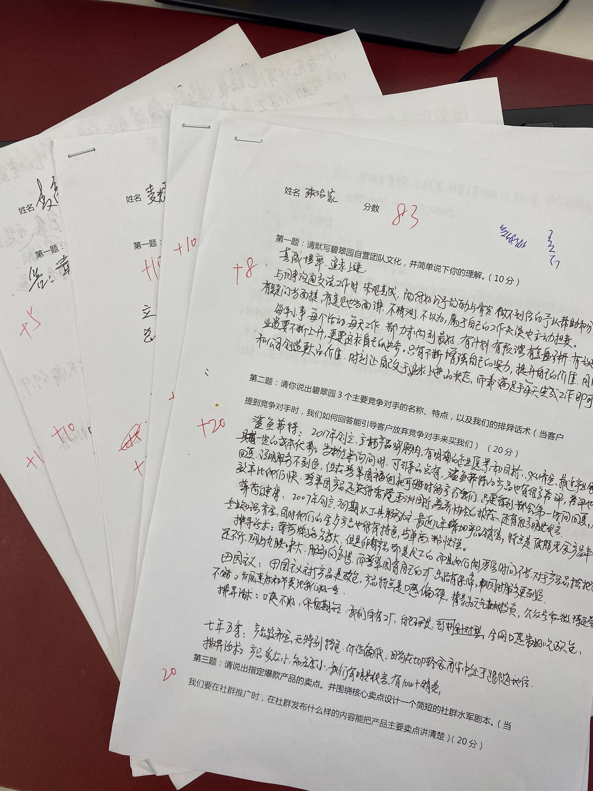
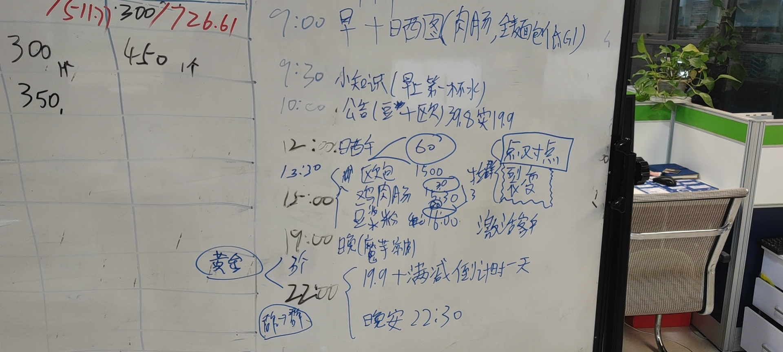
检核方式灵活，标准清晰，明确告知改善空间
点燃
凡有培训，必有考核
凡有考核，必能应用
检核方式：考试、现场检核，提问、轮流当SOP小组长
标准：回归到工作场景，现学现用

Slide 22
培训中的细节点
点燃
01
02
03
化繁为简
考培考模式，当场抓吸收效率
刻意练习 反复练习
每次只讲1-2个信息点
只考应用题
不要幻想一次到位

Slide 23
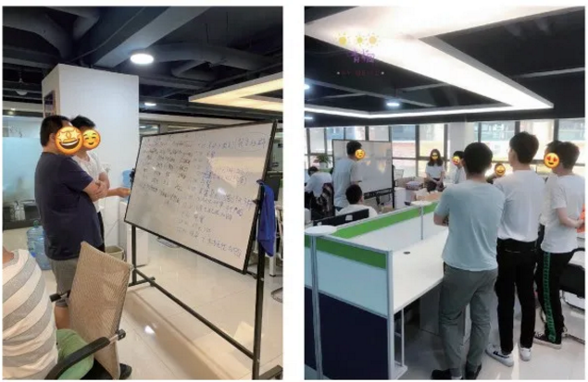
培训中的细节点
点燃
比如想考核社群销售对A产品卖点的记忆和理解，会出的题目是“请针对A产品的3个主要卖点创作一个社群水军剧本”。
比如想考核对竞争对手的了解，我们会出题目“请针对品牌的3个主要竞争对手创作排异话术”，考试一定是工作环境中能遇到的，而优秀的答案能直接同步给销售团队进行实际应用，无需再次进行“知识--技能/物料”的转化。
小福利：添加企微，可以获得文档《怎样精准有效的开好SOP预演会议》

Slide 24
助理型社群销售的基本法则
点燃
如何用好社群销售
2个法则
时间安排
狠抓执行
核心原则：助理跟单型社群销售只是策略的手

Slide 25
让社群销售做哪些动作对核心KPI是帮助最大的？
点燃
参考工作时间段 | 工作内容 | 工作标准 | 检查标准 | 数据/来源 | 责任人
每天9:00-9:10 | 企微养号 | 1、按照《企微养号细则》完成每个企微号养号动作 2、登录系统后台检查每个企微是否正常在线，已掉线的账号通过多多云重启登录上线 | 企微打卡人数＞50人 | 企微后台 | 9:30 小组长
每天9:00-10:00 | 水军个微养号 | 养号前检查以下情况： 绑定银行卡；已实名认证；已修改微信号；账号处于正常状态 1、浏览腾讯新闻，从上往下缓慢浏览约30秒 2、关注公众号并观看视频至结束，如：粤知一二 3、检查每个手机号预存话费情况，少于20元的要提前报备 | 所有人养号记录截图发到群里，记录到《每日养号表》并艾特小组长，小组长复核 | 截图复核 登记表 | 10:15 小组长
每天10：00-18:00 | 下单用户--打标签 | 1、在有赞后台导出前一天的订单明细，通过搜索明细中的手机号确认用户微信昵称，使用昵称找到存在企微的用户 2、对1找到的用户打上最新的【下单日期】、【产品偏好】、【手机号码】等标签 3、在有赞后台的客户查询中，根据前一天的会员手机号码，通过搜索明细中的手机号确认用户微信昵称，使用昵称找到存在企微的用户 4、对3找到的用户打上【生日日期】、【手机号码】等标签，若搜索的用户已打上【手机号码】则只需要打【生日日期】标签 5、根据用户累积消费情况，给用户打上用户等级标签 | 登记下单用户表，标签抽查，能被找到的用户，打标率100% | 所有人登记下单用户表，抽查 每人按10%比例抽查 | 11:45之前 小组长
 | 群用户---打标签 | 1、针对每天新进普通群的用户进行打标，打标标签组：【所在群】 2、针对每天新进KOC群的用户进行打标，打标标签组：【所在群】、【KOC类别】、【试用】辅助标签、手机号--填写到【新粉用户登记表】 | 抽查，留存进群用户，打标率100% | 所有人登记下单用户表，抽查 每人按10%比例抽查 | 下班之前 小组长
 | 新加粉用户---打标签 | 1、邀请进群，进群率不低于40%，3次邀请动作，加粉后5分钟/30分钟/12小时内邀约3次（换话术） 2、在累积订单明细表中，通过用户的手机号/订单号，搜索用户累积消费明细并打上最新的【下单日期】、【产品偏好】、【手机号码】 3、根据用户累积消费情况，给用户打上用户等级标签 | 1、3次邀约率100%执行 2、打标 | 1、进群率高于40%则10%比例抽查 2、低于40%，100%抽查看动作 3、系统统计+抽查 | 下班之前 小组长
核心原则：把社群销售的时间控制好花在有产值的地方

Slide 26
让社群销售做哪些动作对核心KPI是帮助最大的？
点燃
参考工作时间段 | 工作内容 | 工作标准 | 检查标准 | 数据/来源 | 责任人
每天16:30-17:00 | 包裹卡积分发放 | 1、在问卷星的《XXX奖品兑换登记表》将前一天包裹卡登记数据下载，在有赞后台【客户导入】对该批用户统一下发包裹卡积分 2、把问卷答案数据找到对应企微用户手动打标。 3、在积分发放后，在问卷星将已下载已发放积分的问卷删除，确保问卷星空间充足，并告知消费者已经发放，记得查收，引导加群、积分价值 | 积分发送24小时内100%完成，并私聊告知客户结果 问卷星数据100%标签化 | 所有人登记下单用户表，抽查 每人按10%比例抽查 | 下班前 小组长
每天8:50-18:00 | 朋友圈内容发布 | 1、在系统后台安排当天或明天朋友圈发布内容，并监控企微正常发布 2、在个微同步企微朋友圈内容 | 每天3条，准确及时发送 不错乱，不折叠 | 前端效果截图 抽查 | 3次抽查 小组长
每天11:00-16:00 | 普通社群日常运维 | 1、根据《XX（日常SOP运营）》整理今明两天社群所需素材，执行当天社群内容 2、发布社群内容前，提前至少1小时到KOC群引导各KOC协助群主完成社群内容 3、及时回应任何群内用户的咨询或话题 | 1、互动率，10-20% 2、 及时准确执行 | 抽查 | SOP执行抽查-看运营需求 小组长
每周三16:00-18:00 | 群用户去重 | 1、将非公司人员且重复进日常群或KOC群的用户移除出群，仅保留在1个日常群和KOC群 | 1、每天执行 | 下班前动作抽查 | 下班前 小组长
每天17:00-18:00 | 手动再次邀请当天新用户进群 | 1、在17点前创建新群承接17点后添加的新用户，根据实际情况替换活码中的社群 2、点对点发送群链接+邀请话术，邀请当天17点前添加的新用户进入指定企微群，并在次日登记邀请数据到《活动复盘表》中 | 1、每天执行，登记表格， | 下班前动作抽查 | 下班前 小组长
每天16:00-18:00 | 老用户--用户回访 | 1、根据用户标签中的【下单日期】【加粉日期】对用户进行第4天、第7天、第15天回访---个人SOP当日必须执行完毕 2、参考策略运营提供的回访/触达方案/SOP，按要求执行一对一私聊（非点对点群发）---所在人群包当天100%触达 3、根据1每天发起30次主动对话，至少收集10个精选回访记录登记到《用户回访情况登记表》 | 回访要求： 1、3个回合以上； 2、手机号+3个核心标签 3、登记表格+抽查 | 下班前动作抽查 | 下班前 小组长
小福利：添加企微，可以获得文档《社群销售每日工作安排及检查标准》

Slide 27
什么叫被动销售？
点燃
被动销售的3种形式
开首单
活动开单
人群包运营
加粉第一单
活动开单
人群包运营
新粉加好友 或者进群后的第一单
日常活动 会员日活动开单
专属人群 专属活动 非全量，需要主动触达用户
共同特点：销售承接是从“回答问题”开始 主动发出物料都是设计好的~

Slide 28
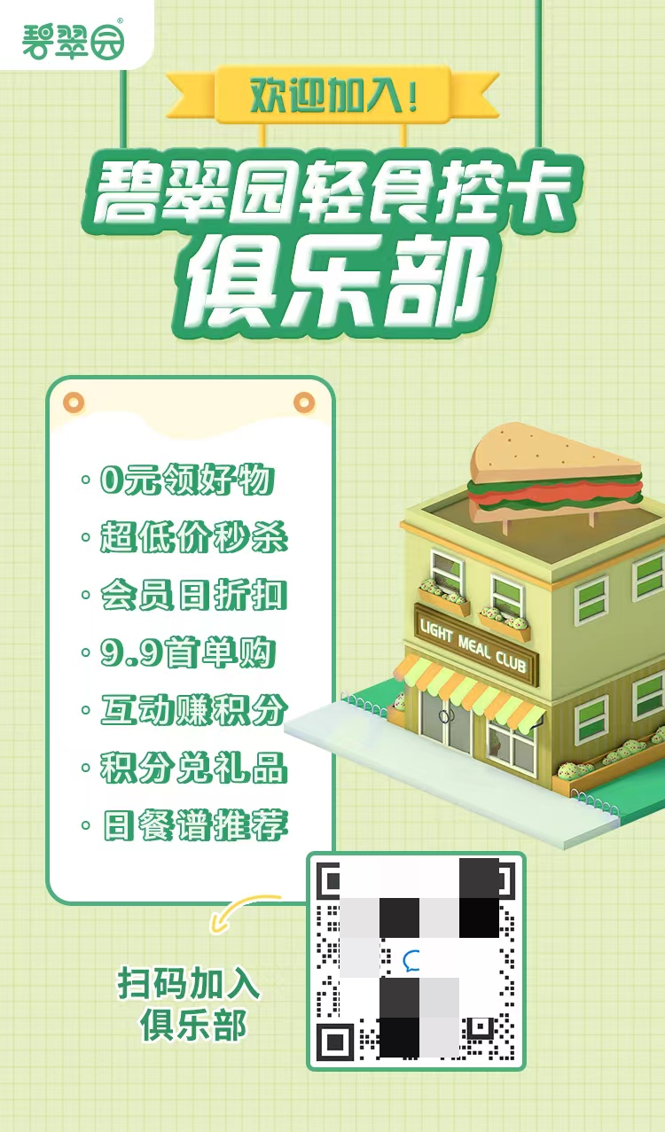
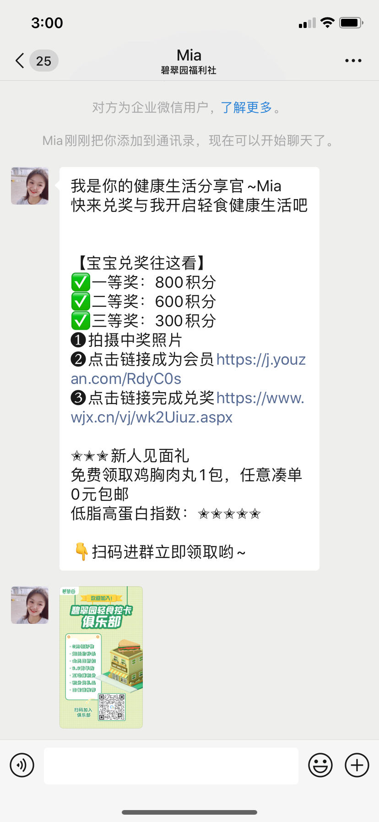
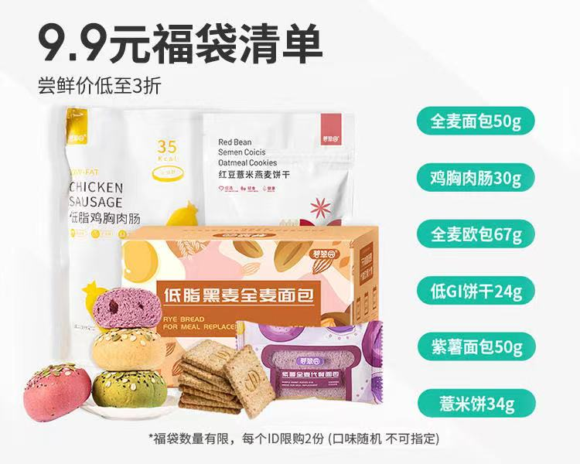
社群营销变现——开首单
点燃

Slide 29
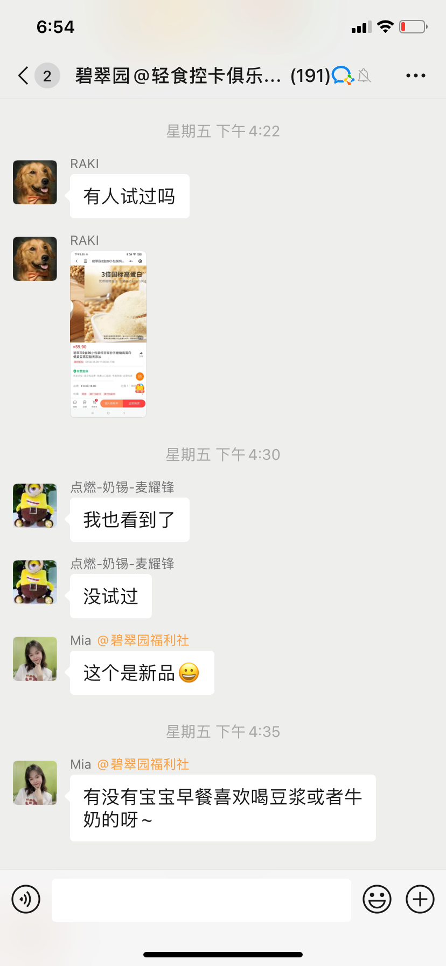
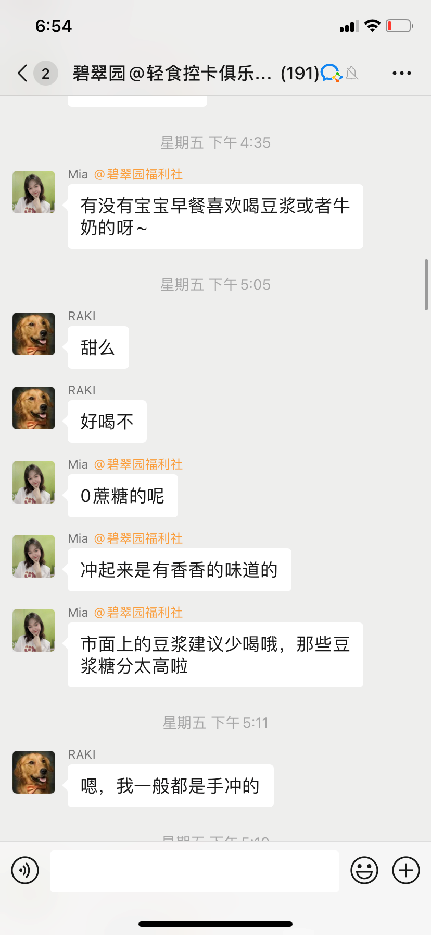
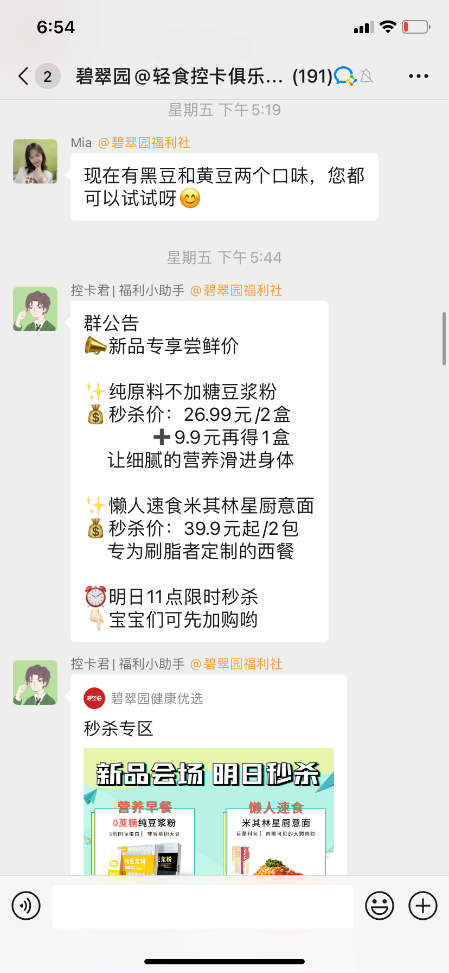
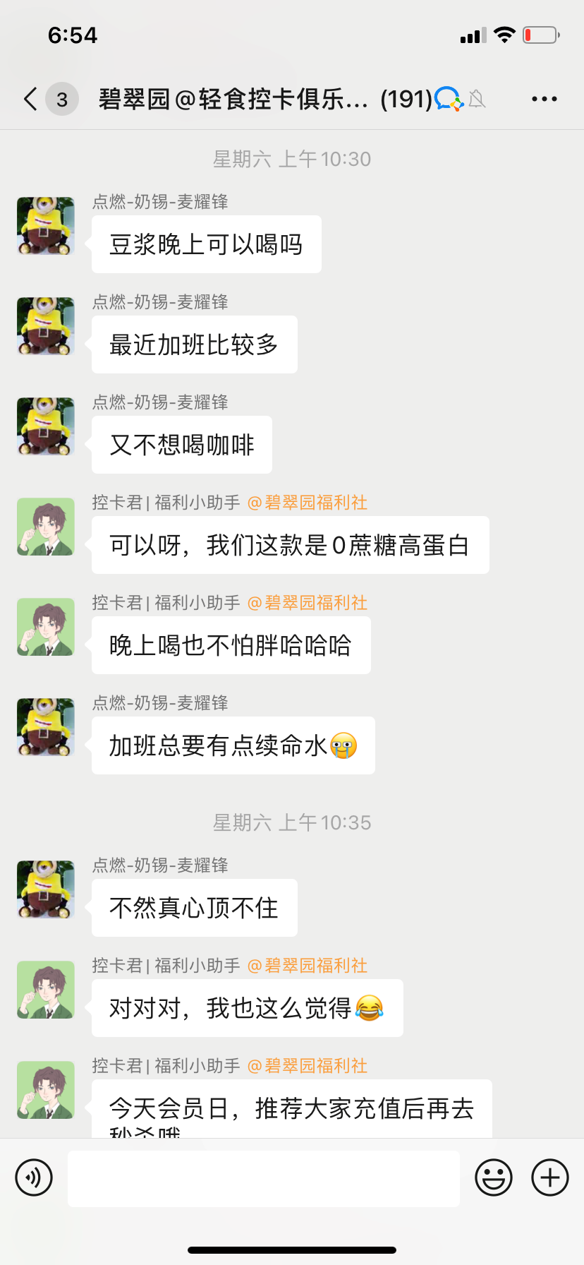
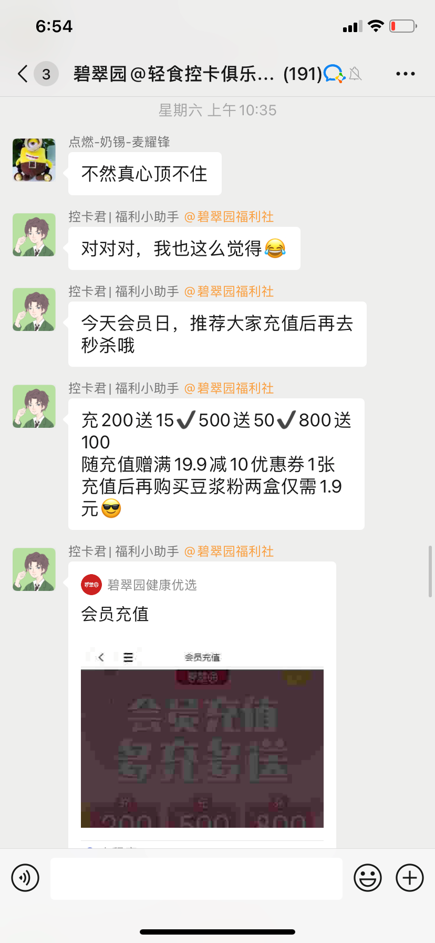
社群营销变现——日常活动
点燃
水军提问 无意种草
回答问题 引出新品
预热群公告 强曝光
水军提问 再次引导
秒杀+上新 冲刺销售
充值折上折 引发高客单

Slide 30
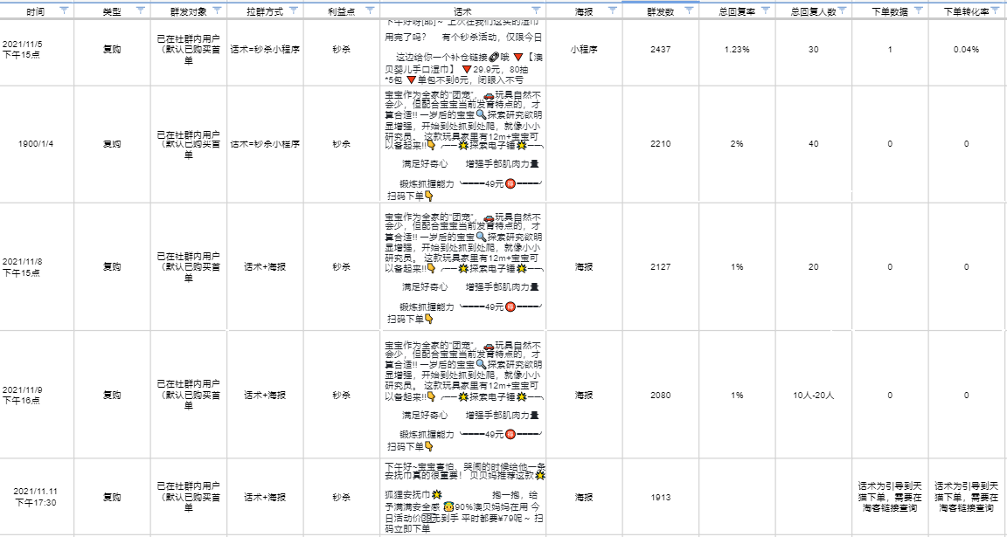
日常的人群包运营
点燃
运营选好人群、活动、第一句话术，后台勾选发送
销售承接依然是从“回答问题”开始

Slide 31
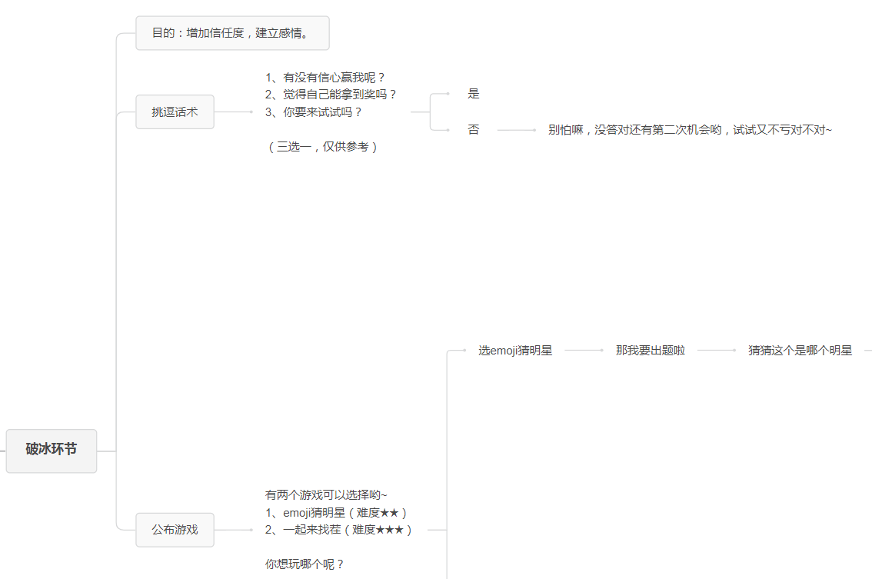
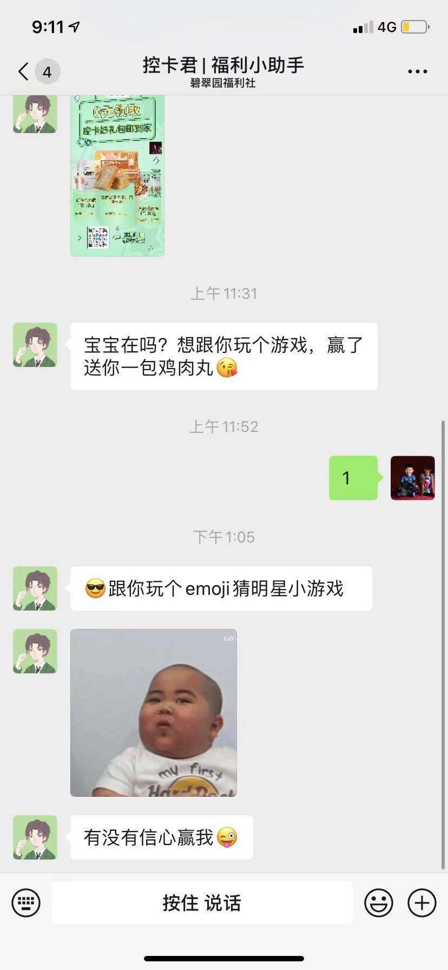
人群包被动销售案例概述
点燃
话术参考：选择游戏，增加互动话术

Slide 32
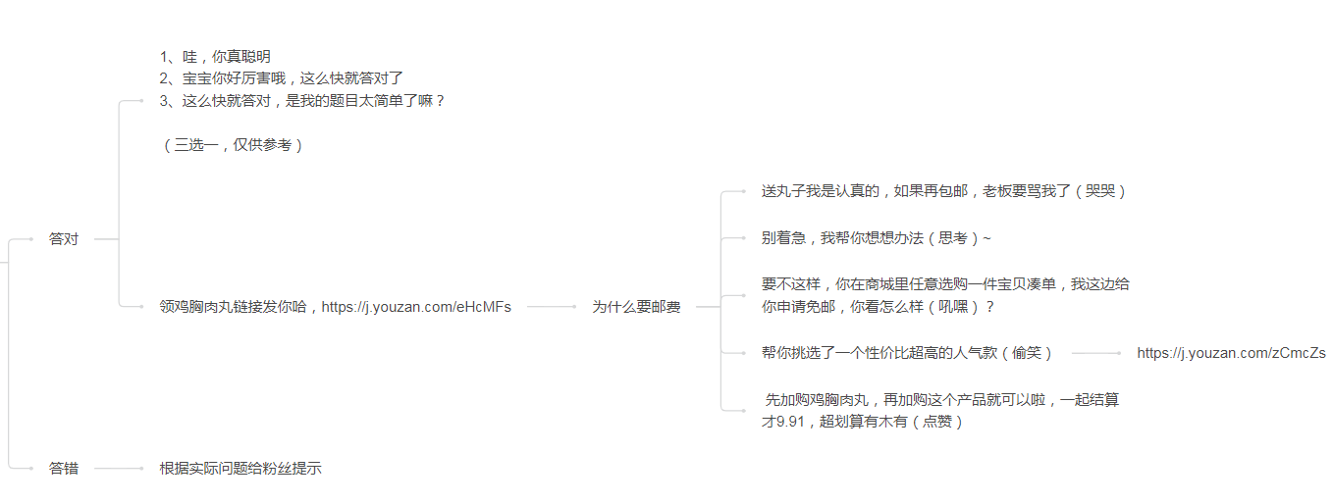
人群包被动销售案例概述
点燃
话术参考：答题后，引导领奖和凑单方向

Slide 33
人群包被动销售案例概述
点燃
话术参考：答题后，引导领奖和凑单方向

Slide 34
点燃
如何做好“助理型”社群销售的留存

Slide 35
所有岗位的留存方法
点燃
情感留人
工作轻松，氛围好
一群玩在一起小伙伴
发展留人
能学到本事，技能
以后能挣钱
情感
金钱留人
高薪、高福利、好的环境
发展
金钱
受限于现实条件限制，我们只能用“发展留人”

Slide 36
助理跟单型社群销售的职业发展路径
点燃
基础社群销售
资深销售
小组长
基础社群销售
资深销售
运营
大部分还是会选择“运营”线，但转岗的前提：本职工作足够优秀

Slide 37
小组长的岗位职责和晋升标准
点燃
内部竞聘硬性标准
1、6个月内3次成为团队销售冠军（至少4人小团队）
2、至少成功带教过3个合格新人
3、至少独立完成1次复盘PPT，并进行过复盘分享

Slide 38
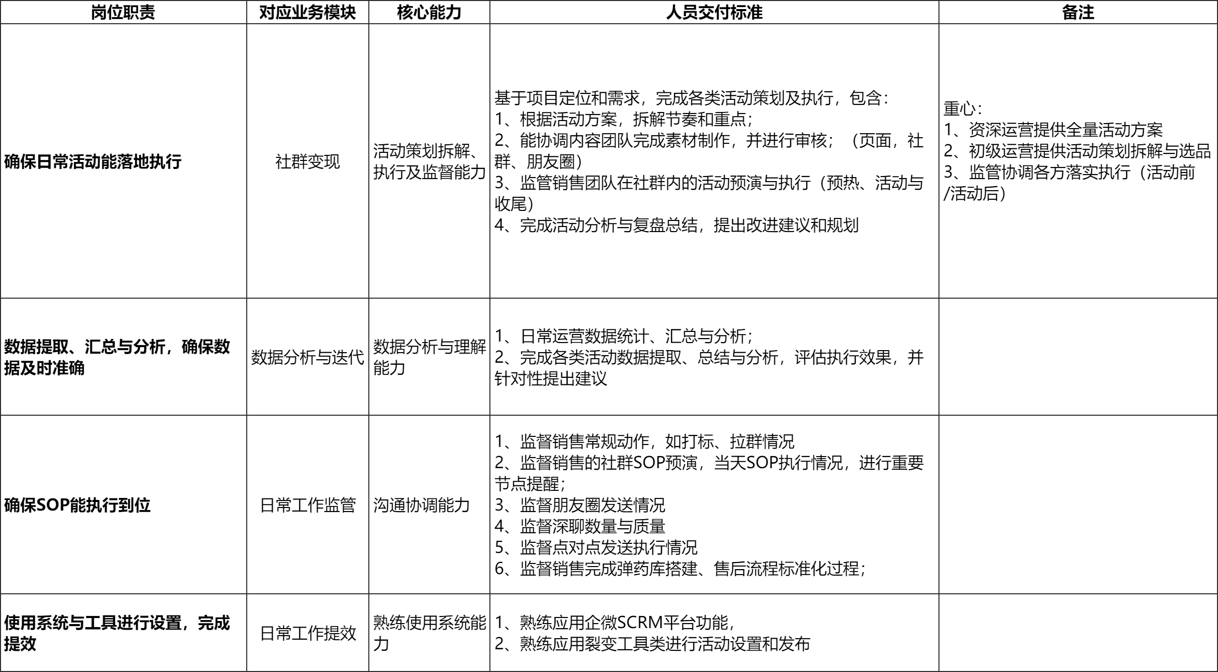
初级运营的岗位职责和转岗标准
点燃
内部竞聘硬性标准
1、6个月内3次成为团队销售冠军（至少4人小团队）
2、至少成功带教过3个合格新人
3、至少独立完成1次复盘PPT，并进行过复盘分享

Slide 39
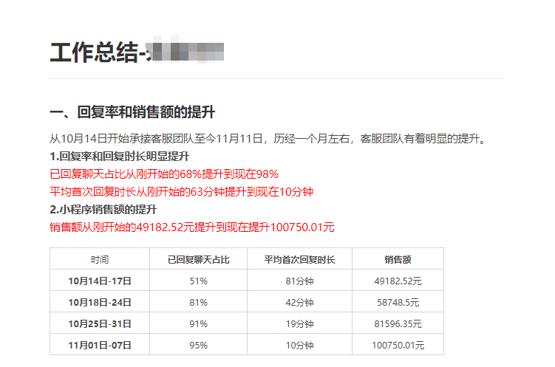
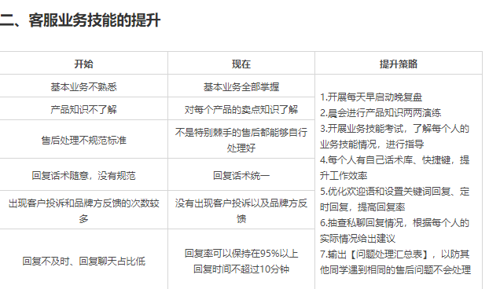
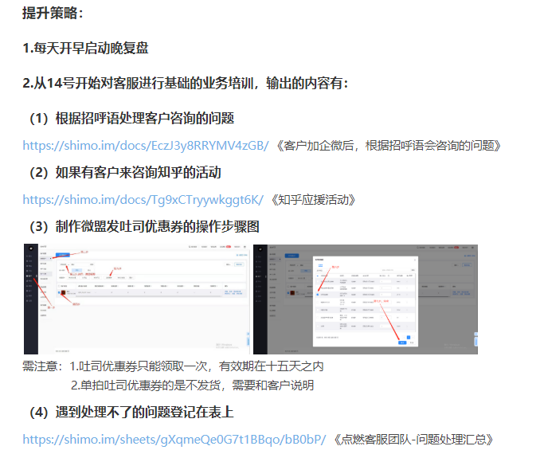
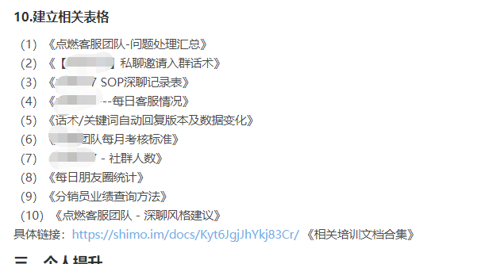
某个客服小组长的转正述职
点燃

Slide 40
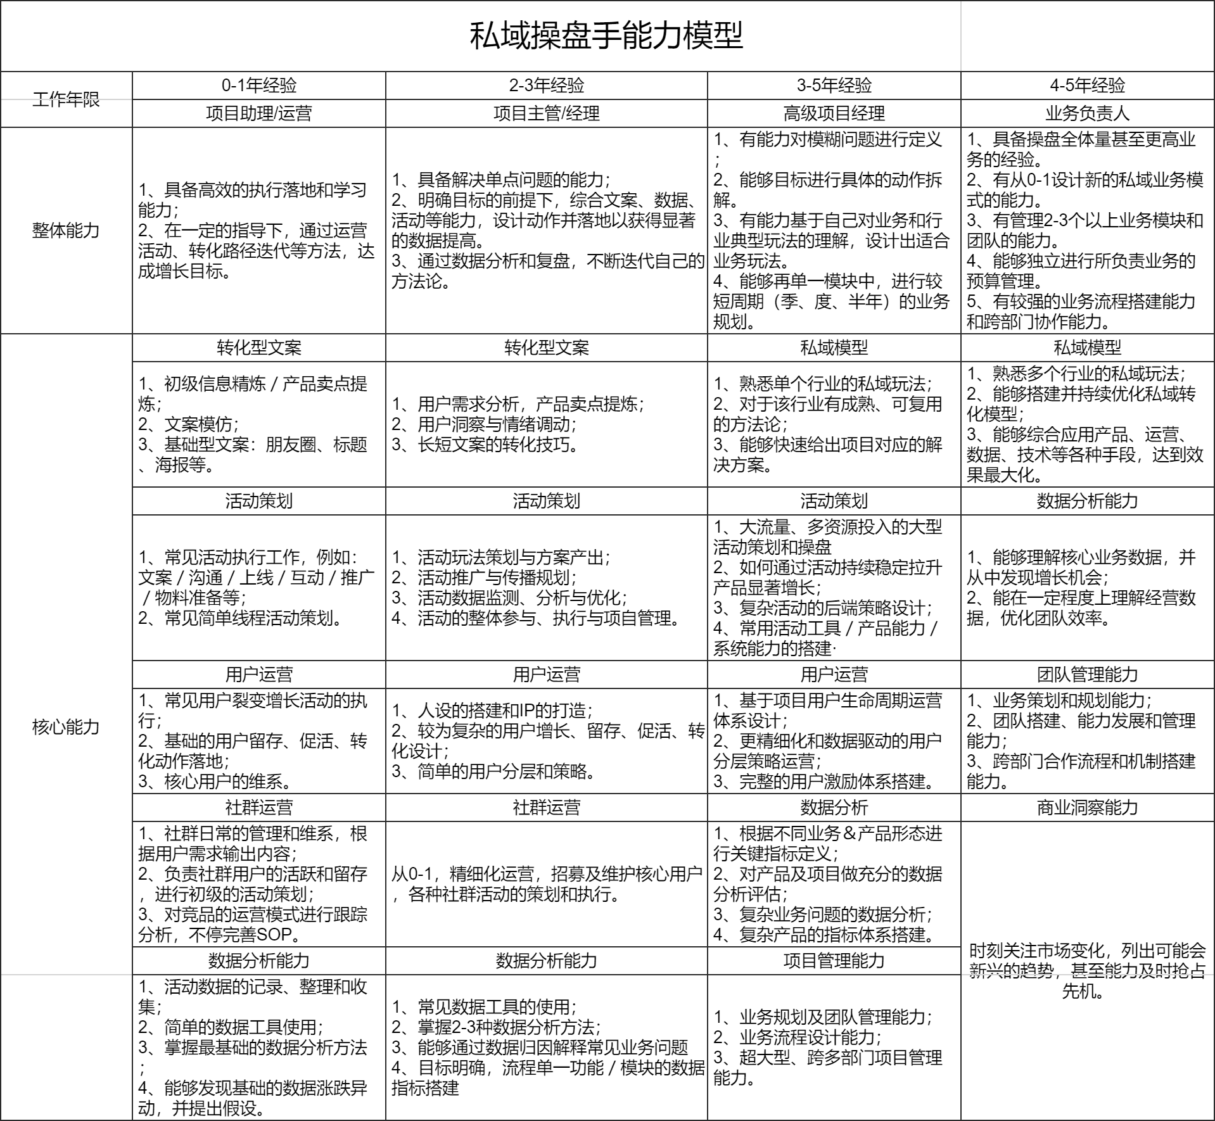
成长路径清晰
会后给《私域操盘手能力模型进阶图》

Slide 41
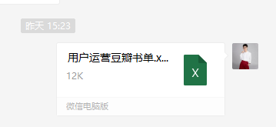
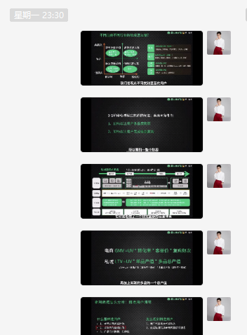
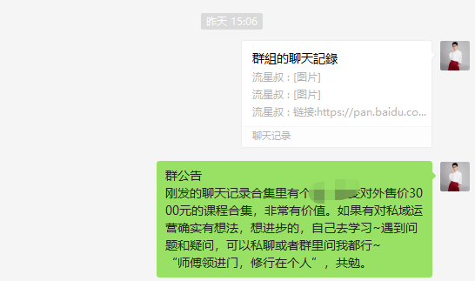
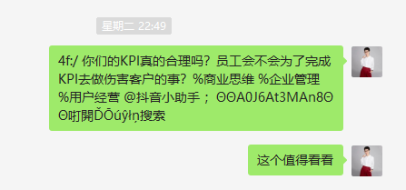
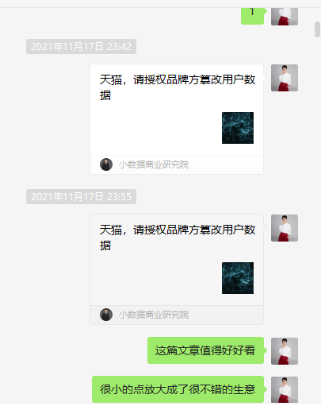
运营的成长所需资源到位
给足学习资源 给足尝试空间
给足反馈沟通

Slide 42
点燃
如何做好狼性社群销售的培养

Slide 43
狼性销售团队的3个要素
点燃
业务模型决定土壤
高客单高毛利高复购
必须二者满足其一
才能做狼性销售模型
业务模型
标杆示范
标杆
示范
最高VS最差的 10倍的差距
资源给到转化最好的人
线索
资源
让销售只做转化工作
不要让销售找客户
只做转化

Slide 44
狼性销售团队：铁打的营盘流水的兵
点燃
招人稳
找到团队的“变”与“不变”
宽进严出，漏斗池子始终够大
PLA部队是最好的参考案例
不管人来人往，始终能打硬仗
核心口诀：
营盘稳住、常常更新
马太效应、拉大差距
树立标杆、自然淘汰
精英沉淀、拉高平均
培训稳
简单但完善的岗前技能培训
骨干稳
骨干非常稳，带教模式稳
SOP稳
一旦上手就很简单

Slide 45
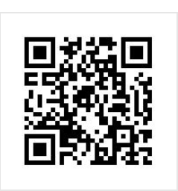
评分表
点燃

Slide 46
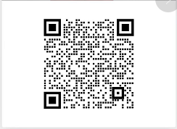
点燃
品牌私域运营中心
最专业的品牌私域运营服务商
帮你管理最有价值的用户资产
青桐
+86 155 2100 3298
WeChat
510970969@qq.com

